Slide 1





TẬP ĐỌC

Slide 2





7
THẾ GIỚI TRONG MẮT EM
ÔN TẬP

Slide 3
1
Tìm từ ngữ có tiếng chứa vần uyên, uân, uôm, ươc, ươm
01
chuyền
01
tuần
01
buồm
uyên
uân
uôm
02
02
02
truyện
xuân
nhuộm
03
huyện
03
tuấn
03
nhuốm
luyện
huấn
cuỗm
04
04
04

Slide 4
01
lược
01
bướm
ươc
ươm
02
02
được
lượm
03
bước
03
ươm
xước
gươm
04
04

Slide 5

2
Xếp các từ ngữ sau vào nhóm phù hợp (nhìn thấy, nghe thấy, ngửi thấy)

Slide 6
tia nắng
ông mặt trời
tiếng chim hót
ông sao
bầu trời
trăng rằm
đàn cò
âm thanh ồn ào
hoa phượng đỏ
hương thơm ngát
Nhìn thấy
nghe thấy
Ngửi thấy

Slide 7
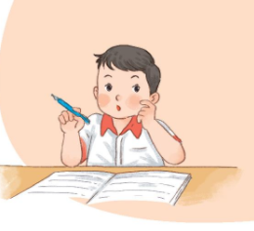

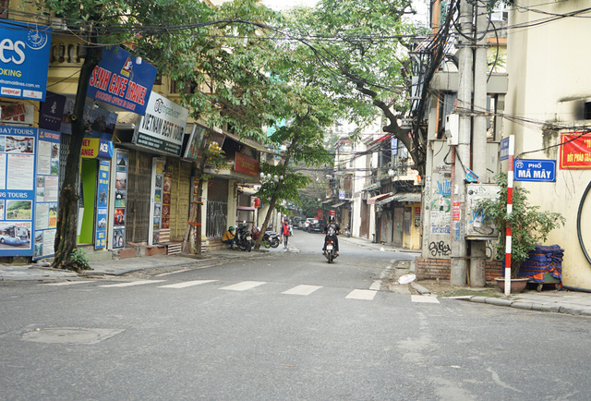
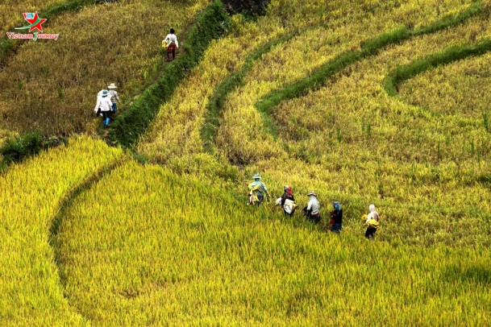
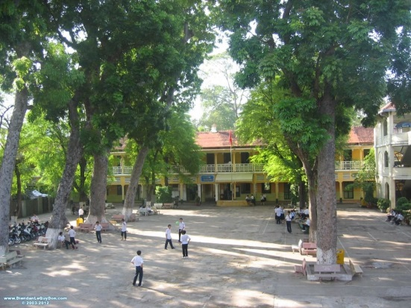
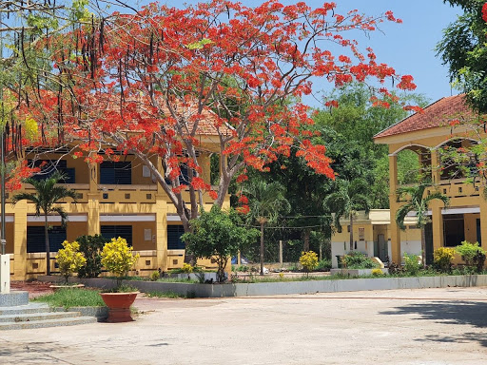
3
Viết 1 – 2 câu nói về cảnh vật xunh quanh em
hè
Notes:
GV HDHS phát hiện ra các vần trong mỗi tiếng để HS tìm tiếng dễ hơn

Slide 8


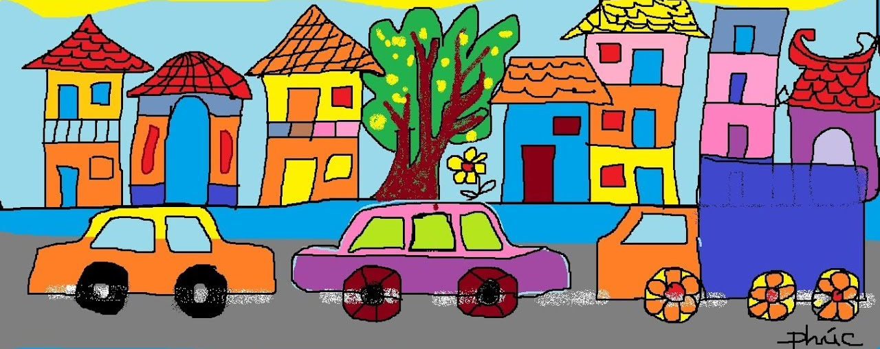
4
Vẽ ột bức tran về cảnh vật xung quah và đặt tên cho bức tranh em vẽ
Notes:
Gọi HS đọc lại bài

Slide 9

Dặn dò:
Xem lại bài đã họctrong chủ đề 7
Xem bài mới Cậu bé thông minh trang 144.

